Slide 1
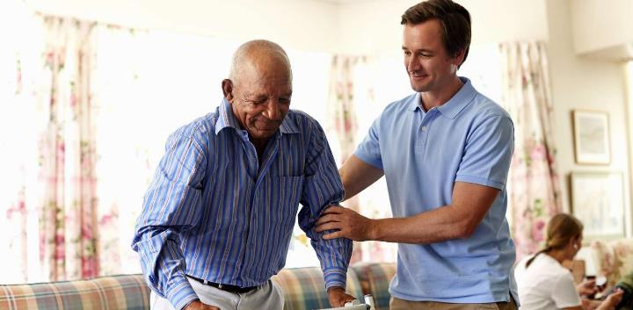
കേന്ദ്ര പ്രശ്നം:
സ്നേഹമോ സ്വാർത്ഥതയോ?
Lesson 2 for April 13, 2024

Slide 2
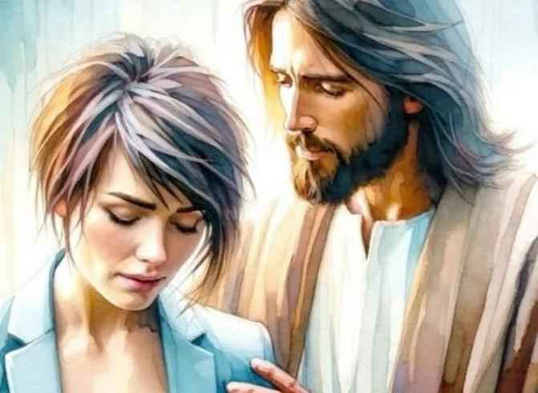
“ഞാൻ നിന്നോടുകൂടെ ഉണ്ടു; ഭ്രമിച്ചുനോക്കേണ്ടാ, ഞാൻ നിന്റെ ദൈവം ആകുന്നു; ഞാൻ നിന്നെ ശക്തീകരിക്കും; ഞാൻ നിന്നെ സഹായിക്കും; എന്റെ നീതിയുള്ള വലങ്കൈകൊണ്ടു ഞാൻ നിന്നെ താങ്ങും.” (യെശ. 41:10)

Slide 3
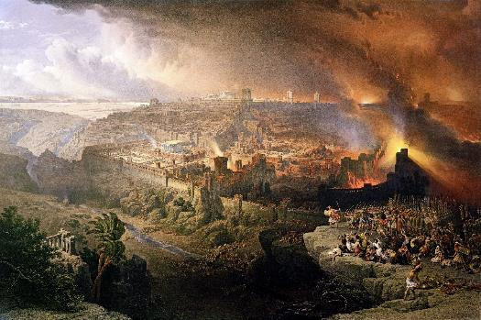
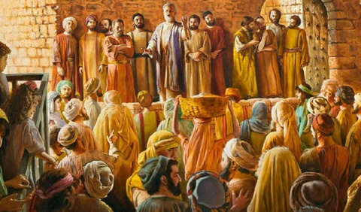
70 AD -ൽ ഒരു രാഷ്ട്രമെന്ന നിലയിൽ ഇസ്രായേലിൻ്റെ അന്ത്യം കുറിച്ചു. യെരുശലേമും ദേവാലയവും തകർത്തത് റോമാണെങ്കിലും, ആ യുദ്ധത്തിൽ മറ്റ് ശക്തികൾ ഉൾപ്പെട്ടിരുന്നു.
ഒരു വശത്ത്, മിശിഹായെ നിരസിക്കാൻ സാത്താൻ ഇസ്രായേലിനെ പ്രേരിപ്പിച്ചു, തുടർന്ന് രാജ്യത്തെ നശിപ്പിക്കാനുള്ള തൻ്റെ അവകാശം അവകാശപ്പെട്ടു.
മറുവശത്ത്, അവനെ നിരസിക്കുന്നതിൻ്റെ അനന്തര ഫലങ്ങളെക്കുറിച്ച് ദൈവം ആവർത്തിച്ച് മുന്നറിയിപ്പ് നൽകി; ശിക്ഷ നടപ്പാക്കുന്നത് വൈകിപ്പിച്ചു; സത്യത്തിൻ്റെ ദീപം ഉയർത്താനും ദൈവസ്നേഹത്തിൻ്റെ സന്ദേശം കൊണ്ട് ലോകത്തെ പ്രകാശിപ്പിക്കാനും സഭ എന്ന ഒരു ജനതയെ തയ്യാറാക്കുകയും ചെയ്തു.
യെരുശലേമിൻ്റെ നാശത്തിൽ നിന്നുള്ള പാഠങ്ങൾ:
ദൈവസ്നേഹത്തിൻ്റെ നിരാകരണം.
തൻ്റെ ജനത്തോടുള്ള ദൈവത്തിൻ്റെ കരുതൽ.
ആദിമ ക്രിസ്ത്യാനികളിൽ നിന്നുള്ള പാഠങ്ങൾ:
പിന്തുടരുന്നതിൽ വിശ്വസ്തത.
ആവശ്യക്കാരെ സഹായിക്കുക.
സ്നേഹം, നമ്മുടെ വ്യക്തിത്വം.

Slide 4
യെരുശലേമിൻ്റെ നാശത്തിൽ നിന്നുള്ള പാഠങ്ങൾ

Slide 5
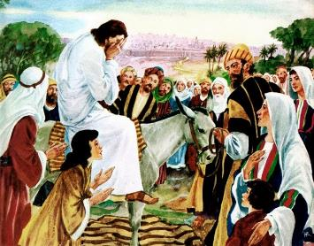
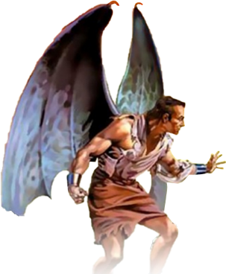
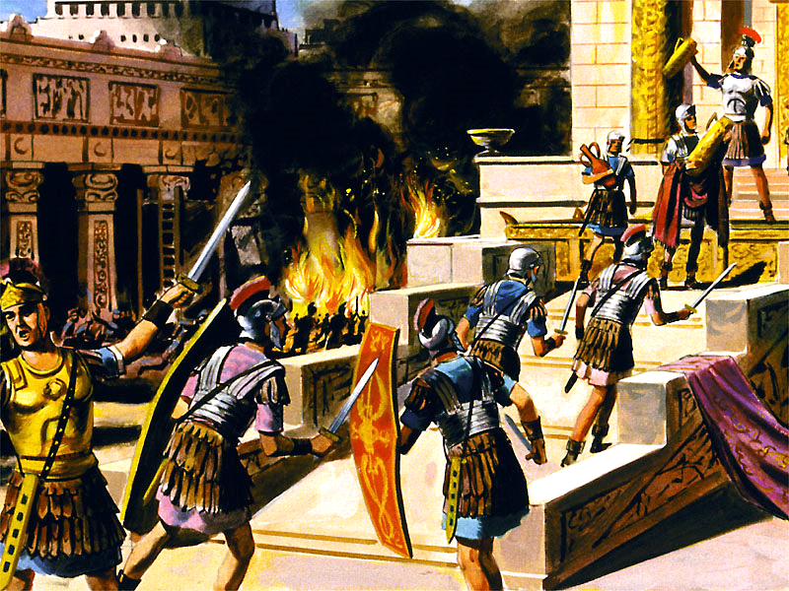
ദൈവസ്നേഹത്തിൻ്റെ നിരാകരണം
“യെരൂശലേമേ, യെരൂശലേമേ, പ്രവാചകന്മാരെ കൊല്ലുകയും നിന്റെ അടുക്കൽ അയച്ചിരിക്കുന്നവരെ കല്ലെറികയും ചെയ്യുന്നവളേ, കോഴി തന്റെ കുഞ്ഞുങ്ങളെ ചിറകിൻ കീഴിൽ ചേർക്കുംപോലെ നിന്റെ മക്കളെ ചേർത്തുകൊൾവാൻ എനിക്കു എത്രവട്ടം മനസ്സായിരുന്നു; നിങ്ങൾക്കോ മനസ്സായില്ല !” (മത്തായി 23:37)
യെരൂശലേമിനടുത്തെത്തിയപ്പോൾ യേശു കരഞ്ഞു (ലൂക്കോസ് 19:41-44). ദൈവത്തിൻ്റെ സ്‌നേഹനിർഭരമായ ക്ഷണത്തോടുള്ള അവരുടെ ശാഠ്യമായ തിരസ്‌കരണത്തിൻ്റെ അർഹമായ അനന്തരഫലങ്ങൾ അവർ അനുഭവിക്കുമെന്ന് അവനറിയാമായിരുന്നു (മത്താ. 23:37).
ദുരന്തം ഒഴിവാക്കാമായിരുന്നതിനാൽ യേശു കരഞ്ഞു. കാരണം, ദൈവം നമ്മെ വളരെയധികം സ്നേഹിക്കുന്നു, ആരും മരിക്കരുതെന്ന് അവൻ ആഗ്രഹിക്കുന്നു, മറിച്ച് എല്ലാവർക്കും നിത്യജീവൻ ലഭിക്കണം (യോഹ. 5:39-40; യെഹെ. 18:31-32).
റോമൻ അധിക്ഷേപങ്ങൾക്കെതിരെ 66 AD -ൽ യഹൂദർ കലാപം നടത്തിയതായി ചരിത്രം പറയുന്നു. വിവിധ യഹൂദ വിഭാഗങ്ങൾ പോരടിച്ചു, റോമാക്കാർ നഗരം ഉപരോധിച്ചു. 70 AD ൽ എല്ലാം അവസാനിച്ചു. തീത്തോസ് യെരൂശലേമും ദേവാലയവും നശിപ്പിച്ചു. ഒരു ദശലക്ഷം ജൂതന്മാർ നശിച്ചു.
എന്നാൽ സാത്താൻ യഹൂദന്മാരെ കലാപത്തിനും റോമാക്കാരെ പ്രതികാരത്തിനും പ്രേരിപ്പിച്ചതെങ്ങനെയെന്ന് ചരിത്രം പറയുന്നില്ല. യെരൂശലേമിൻ്റെ നാശം പിശാചിൻ്റെ നേരിട്ടുള്ള പ്രവർത്തനമായിരുന്നു. ജീവൻ്റെ ഉറവിടത്തിൽ നിന്ന് പിന്തിരിഞ്ഞ്, നാശവും മരണവും മാത്രം അന്വേഷിക്കുന്ന ഒരു ശത്രുവിൻ്റെ കാരുണ്യത്തിലായിരുന്നു ഇസ്രായേൽ.

Slide 6
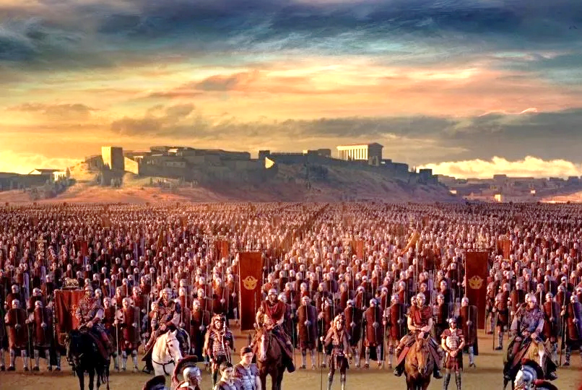
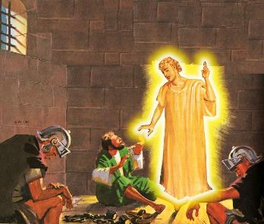
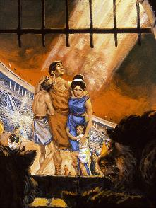
തൻ്റെ ജനത്തോടുള്ള ദൈവത്തിൻ്റെ കരുതൽ
“ഞാൻ നിന്നോടുകൂടെ ഉണ്ടു; ഭ്രമിച്ചുനോക്കേണ്ടാ, ഞാൻ നിന്റെ ദൈവം ആകുന്നു; ഞാൻ നിന്നെ ശക്തീകരിക്കും; ഞാൻ നിന്നെ സഹായിക്കും; എന്റെ നീതിയുള്ള വലങ്കൈകൊണ്ടു ഞാൻ നിന്നെ താങ്ങും.” (യെശയ്യാ 41:10)
അവൻ്റെ സ്നേഹത്താൽ , നാശത്തിൽ നിന്ന് രക്ഷപ്പെടാൻ ആഗ്രഹിക്കുന്ന എല്ലാവർക്കും ദൈവം അവസരം നൽകി. അവൻ ഒരു അടയാളം നൽകി: യെരൂശലേം സൈന്യത്താൽ ചുറ്റപ്പെട്ടിരിക്കുന്നു (ലൂക്കാ 21:20).
66 AD ൽ സെസ്റ്റിയസ് ഗാലസ് ആ അടയാളം നിറവേറ്റി. ഉപരോധം പിൻവലിച്ചു, തീക്ഷ്ണതയുള്ള നേതാവ് എലീസാർ ബെൻ സൈമൺ റോമാക്കാരെ പിന്തുടർന്ന് അവരെ പരാജയപ്പെടുത്തി.
യേശുവിൻ്റെ വാക്കുകളിൽ വിശ്വസിച്ചവരെല്ലാം യെരൂശലേമിന് കാവൽ ഇല്ലാതെ ഓടിപ്പോയ ആ നിമിഷം മുതലെടുത്തു.
ഏതാനും മാസങ്ങൾക്കുശേഷം, കലാപം അടിച്ചമർത്താൻ നീറോ വെസ്പാസിയനെ അയച്ചു. 67 മുതൽ 70 വരെ ഉപരോധം സ്ഥിരമായിരുന്നു.
ഏറ്റവും പ്രയാസകരമായ സമയങ്ങളിൽ പോലും ദൈവത്തിന് തൻ്റെ മക്കളെ സംരക്ഷിക്കാൻ കഴിയും, (സങ്കീ. 46:1; യെ. 41:10). എന്നിരുന്നാലും, ദൈവത്തോടുള്ള വിശ്വസ്തത നിമിത്തം അനേകർക്ക് ജീവൻ നഷ്ടപ്പെട്ടു (എബ്രാ. 11:35-38).
എന്തുകൊണ്ടാണ് ചിലർ സംരക്ഷിക്കപ്പെട്ടിരിക്കുന്നത്, മറ്റുള്ളവർ പ്രത്യക്ഷത്തിൽ, ദൈവത്താൽ ഉപേക്ഷിക്കപ്പെട്ടിരിക്കുന്നത് ?

Slide 7
“ദുഷ്ടന്മാരുടെ കയ്യിൽ നിന്ന് നീതിമാനെ പീഡിപ്പിക്കാൻ അനുവദിക്കുന്നത് വിശ്വാസത്തിൽ ദുർബലരായ പലർക്കും വലിയ ആശയക്കുഴപ്പത്തിന് കാരണമായിട്ടുണ്ട്. ചിലർ ദൈവത്തിലുള്ള വിശ്വാസം ഉപേക്ഷിക്കാൻ പോലും തയ്യാറാണ്, കാരണം മനുഷ്യരിൽ ഏറ്റവും താഴെയുള്ളവരെ അവൻ അഭിവൃദ്ധിപ്പെടുത്തുന്നു, അതേസമയം ഏറ്റവും നല്ലവരും ശുദ്ധരും അവരുടെ ക്രൂരമായ ശക്തിയാൽ കഷ്ടപ്പെടുകയും പീഡിപ്പിക്കപ്പെടുകയും ചെയ്യുന്നു. നീതിയും കാരുണ്യവും ഉള്ളവനും അനന്തമായ ശക്തിയുള്ളവനും അത്തരം അനീതിയും അടിച്ചമർത്തലും എങ്ങനെ സഹിക്കുമെന്ന് ചോദിക്കപ്പെടുന്നു? ഞങ്ങൾക്ക് ഒന്നും ചെയ്യാനില്ലാത്ത ചോദ്യമാണിത്. അവൻ്റെ സ്നേഹത്തിൻ്റെ മതിയായ തെളിവുകൾ ദൈവം നമുക്ക് നൽകിയിട്ടുണ്ട്, അവൻ്റെ കരുതലിൻ്റെ പ്രവർത്തനങ്ങളെ നമുക്ക് മനസ്സിലാക്കാൻ കഴിയാത്തതിനാൽ നാം അവൻ്റെ നന്മയെ സംശയിക്കേണ്ടതില്ല.”
EGW (The Great Controversy, pg. 47)

Slide 8
ആദിമ ക്രിസ്ത്യാനികളിൽ നിന്നുള്ള പാഠങ്ങൾ

Slide 9
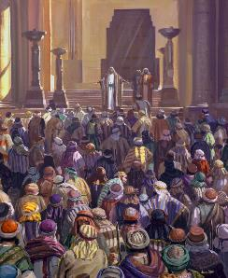
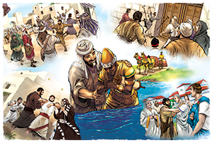
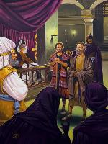
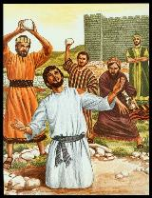
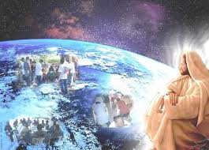
പിന്തുടരുന്നതിൽ വിശ്വസ്തത
എന്നാൽ ശൌൽ വീടുതോറും ചെന്നു പുരുഷന്മാരെയും സ്ത്രീകളെയും പിടിച്ചിഴച്ചു തടവിൽ ഏല്പിച്ചുകൊണ്ടു സഭയെ മുടിച്ചു പോന്നു. (പ്രവർത്തികൾ 8:3)
തുടക്കം യഥാർത്ഥത്തിൽ പ്രതീക്ഷാജനകമായിരുന്നു: സുവിശേഷം ആയിരക്കണക്കിന് (പ്രവൃത്തികൾ 2:41; 4:4); വിശ്വാസികൾ ശക്തിയോടെ പ്രസംഗിച്ചു (പ്രവൃത്തികൾ 4:31; 5:42).
എന്നാൽ ശത്രു അസ്വസ്ഥനായിരുന്നു. ആദ്യ ഭീഷണികൾ (പ്രവൃത്തികൾ 4:17-18); പിന്നെ, ശിക്ഷകൾ (പ്രവൃത്തികൾ 5:40); ഒടുവിൽ മരണം (പ്രവൃത്തികൾ 7:59).
ശൗൽ ഉയർത്തിയ പീഡനം നിമിത്തം ശിഷ്യന്മാർ ചിതറിപ്പോയി (പ്ര. 8:1). എന്നാൽ, വെളിച്ചം അണയുന്നതിൽ നിന്ന് വളരെ അകലെ, വിശ്വാസികളുടെ വിശ്വസ്തതയ്ക്ക് നന്ദി, അറിയപ്പെടുന്ന ലോകമെമ്പാടും അത് കൂടുതൽ തിളക്കത്തോടെ പ്രകാശിച്ചു (പ്ര. 8:4; 11:19-21; റോമ. 15:19; കൊലോ. 1: 23).
യേശു തൻ്റെ സഭയ്ക്ക് ഒരു നിയോഗവും അത് മുന്നോട്ട് കൊണ്ടുപോകാനുള്ള അധികാരവും നൽകിയിരുന്നു (പ്രവൃത്തികൾ 1:8). ശാരീരികമോ ആത്മീയമോ ആയ ഒരു ശക്തിക്കും സുവിശേഷത്തിൻ്റെ മുന്നേറ്റത്തെ തടയാനാവില്ല (മത്താ. 16:18). "ദൈവം നമുക്കു അനുകൂലം എങ്കിൽ നമുക്കു പ്രതികൂലം ആർ!" (റോമ. 8:31)

Slide 10
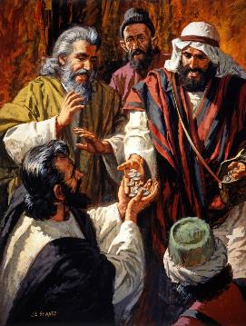
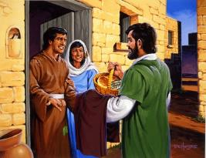
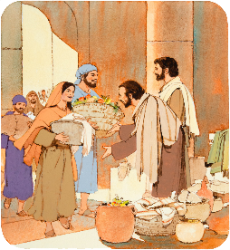
ആവശ്യക്കാരെ സഹായിക്കുക
“സകലവും പൊതുവക എന്നു എണ്ണുകയും ജന്മഭൂമികളും വസ്തുക്കളും വിറ്റു അവനവന്നു ആവശ്യം ഉള്ളതുപോലെ എല്ലാവർക്കും പങ്കിടുകയും..” പ്രവർത്തികൾ 2 :45
ആദിമ ക്രിസ്ത്യാനികളിൽ സുവിശേഷം എന്ത് സ്വാധീനം ചെലുത്തി (പ്രവൃത്തികൾ 2:42-47)?
അവർ യേശുവിൻ്റെ ഉപദേശത്തിൽ വിശ്വസിച്ചു
വരം കിട്ടിയവർ രോഗികളെ സുഖപ്പെടുത്തി
അവർക്ക് എല്ലാ കാര്യങ്ങളും പൊതുവായി ഉണ്ടായിരുന്നു
അവർ തങ്ങളുടെ കൈവശമുള്ളത് ആവശ്യക്കാരുമായി പങ്കുവെച്ചു
അവർ പൊതുയോഗങ്ങൾ നടത്തിയിരുന്നു
അവർ വീടുകളിൽ യോഗങ്ങൾ നടത്തി, അവിടെ അവർ കർതൃമേശ ആഘോഷിച്ചു
അവർ സന്തോഷത്തോടെയും ഹൃദയ ലാളിത്യത്തോടെയും ജീവിച്ചു
അവർ ദൈവത്തെ സ്തുതിച്ചു
ക്രിസ്തുവിൻ്റെ പ്രതിനിധികളായി അവർ യേശുവിനെ അനുകരിച്ചു. ചുറ്റുമുള്ളവരുടെ ആവശ്യങ്ങൾ നിറവേറ്റി, അവർ നഗരത്തിൻ്റെ മുഴുവൻ പ്രീതി നേടി.
അതുപോലെ, ക്രിസ്ത്യാനികളുടെ പരസ്പര സ്നേഹവും അവരുടെ സമൂഹത്തോടുള്ള കരുതലും സഭയുടെ സവിശേഷതയായിരിക്കണം.

Slide 11
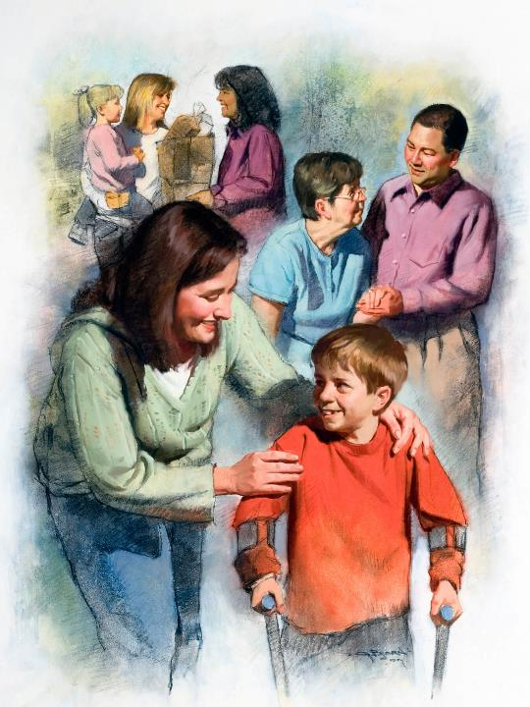
സ്നേഹം,
നമ്മുടെ വ്യക്തിത്വം
നിങ്ങൾക്കു തമ്മിൽ തമ്മിൽ സ്നേഹം ഉണ്ടെങ്കിൽ നിങ്ങൾ എന്റെ ശിഷ്യന്മാർ എന്നു എല്ലാവരും അറിയും. (യോഹ. 13:35)
പ്രാപഞ്ചിക സംഘർഷത്തിൽ ഉൾപ്പെട്ടിരിക്കുന്ന ഓരോ കക്ഷികൾക്കും അതിൻ്റേതായ സവിശേഷതകളുണ്ട്: സാത്താൻ വെറുക്കുകയും നശിപ്പിക്കുകയും ചെയ്യുന്നു; ദൈവം സ്നേഹിക്കുകയും പുനഃസ്ഥാപിക്കുകയും ചെയ്യുന്നു.
ഏതെങ്കിലും ഒരു പാർട്ടിയുടെ അനുയായികൾ ഈ സ്വഭാവത്തിനുസൃതമായി പ്രവർത്തിക്കുന്നു. നാം ദൈവത്തെ അനുഗമിക്കുകയാണെങ്കിൽ, മറ്റുള്ളവരോട് കാണിക്കുന്ന സ്നേഹത്തിലൂടെ നാം അത് കാണിക്കും (1യോഹ. 4:20-21).
2,3 നൂറ്റാണ്ടുകളിലെ ക്രിസ്ത്യാനികൾ നിസ്വാർത്ഥ സ്നേഹം പ്രയോഗത്തിൽ വരുത്തി. രണ്ട് പ്രധാന പകർച്ചവ്യാധികൾ (160, 265 വർഷങ്ങളിൽ), സ്വന്തം സുരക്ഷയെ കണക്കിലെടുക്കാതെ, ബാധിതരെ പരിചരിക്കാൻ അവർ സ്വയം സമർപ്പിച്ചു.
അവർ സ്‌നേഹത്താൽ സ്വയം സമർപ്പിച്ചു, അവർ ദശലക്ഷക്കണക്കിന് ആളുകൾക്ക് പ്രയോജനം ചെയ്തു. എന്നാൽ അവർ തങ്ങളുടെ ശ്രദ്ധ തങ്ങളിലേക്കല്ല, മറിച്ച് ആർക്കുവേണ്ടി ജീവൻ നൽകാൻ തയ്യാറാണോ, അവരുടെ രക്ഷകനായ യേശുവിലേക്കാണ് ശ്രദ്ധ ആകർഷിച്ചത്.

Slide 12
“ദൈവത്തിന് തൻ്റെ കൃപയുടെ നിധികൾ, ക്രിസ്തുവിൻ്റെ അവാച്യമായ സമ്പത്ത് എന്നിവ ലോകത്തോട് ആശയവിനിമയം ചെയ്യാൻ കഴിയുന്ന ഒരു ജീവനുള്ള മധ്യമാകുക എന്നത് ഓരോ ആത്മാവിൻ്റെയും പദവിയാണ്. തൻ്റെ ആത്മാവിനെയും സ്വഭാവത്തെയും ലോകത്തെ പ്രതിനിധീകരിക്കുന്ന ഏജൻ്റുമാരെപ്പോലെ ക്രിസ്തു ആഗ്രഹിക്കുന്നതായി ഒന്നുമില്ല. രക്ഷകൻ്റെ സ്‌നേഹത്തിൻ്റെ മാനവികതയിലൂടെയുള്ള പ്രകടനത്തിനാണു ലോകത്തിനാവശ്യം . മനുഷ്യഹൃദയങ്ങൾക്ക് ആഹ്ലാദവും അനുഗ്രഹവുമാകാനുള്ള വിശുദ്ധതൈലമായി നാം മാറുവാനായ് സ്വർഗം മുഴുവൻ കാത്തിരിക്കുകയാണ്.”
EGW (God's Amazing Grace - Unsearchable Riches, June 28)

